Slide 1
Тема1: Правопис імен,
по батькові

Slide 2
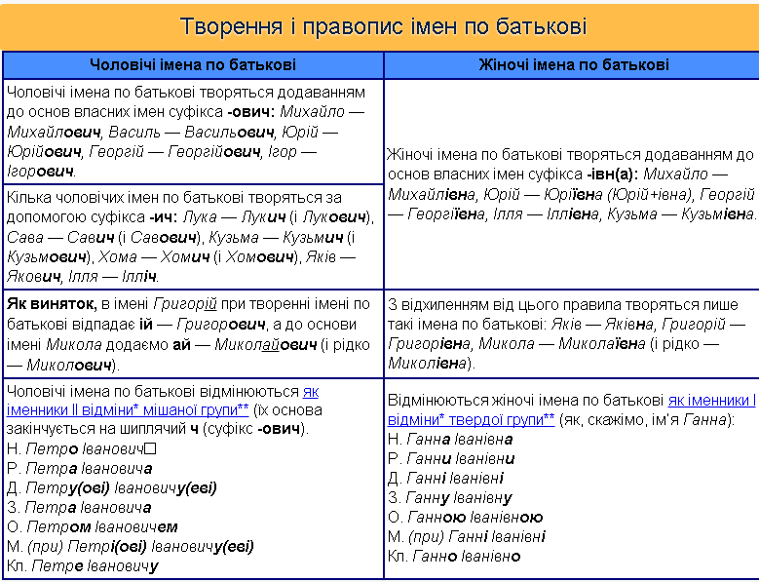

Slide 3
Н. в | Ніна Іванівна | Микола Петрович
Р. в | Ніни Іванівни | Миколи Петровича
Д. в | Ніні Іванівні | Миколі Петровичу
Зн. в | Ніну Іванівну | Миколу Петровича
О. в | Ніною Іванівною | Миколою Петровичем
М. в | Ніні Іванівні | Миколі Петровичу
Кл. в | Ніно Іванівно | Миколо Петровичу

Slide 4
Тема 2:
Правопис
заперечних та
неозначених
займенників

Slide 5
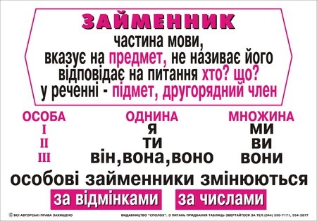

Slide 6
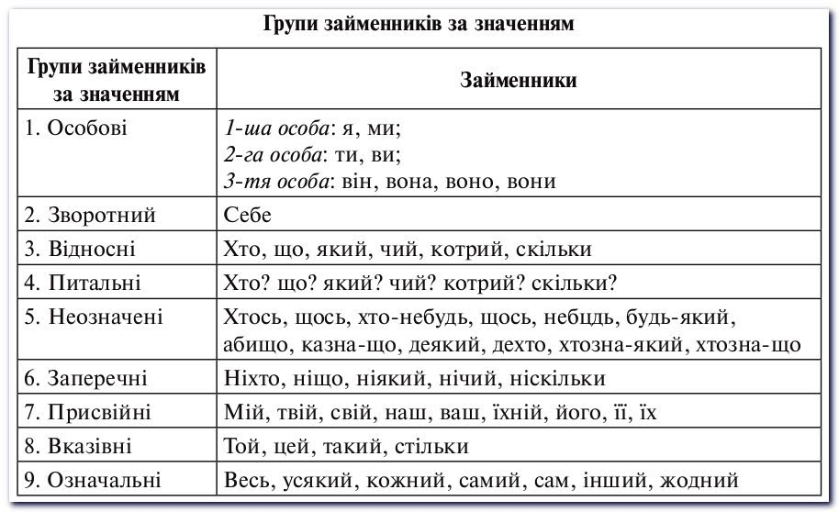

Slide 7
Неозначені займенники вказують на існуючі, але невідомі, невизначені особи або предмети, їх ознаки, якості, властивості, порядок їх у ряді однорідних предметів: Тепер сад стояв якийсь незнайомий, ніби чужий, різьблячись верхів’ями на тлі зловісно-червоного неба.
Неозначені займенники будь-хто, будь-що, хто-небудь, що-небудь, хтось, щось, дехто, дещо і заперечні займенники ніхто, ніщо відмінюються за зразком питальних та відносних займенників хто, що: будь-кого, будь-чому, ким-небудь, когось, чимось, деким, дечому, нікого, нічим.
Неозначені займенники якийсь і чийсь у формах родового і місцевого відмінків множини мають вставний звук о перед часткою -сь: якихось, на якихось, чиїхось, на чиїхось.
Неозначені займенники хтось, щось, чийсь в орудному відмінку однини мають паралельні форми: кимсь, чимсь, чиїмсь і кимось, чимось, чиїмось.

Slide 8
Заперечні займенники вказують на відсутність предмета або його ознаки. Зараз нікогісінько тут нема. Ніхто і ніщо не заважає, він зможе віддатись своїй улюбленій справі. Тарас виймає папір і починає перемальовувати.
Заперечні займенники з часткою ні пишуться разом: ніхто, ніщо, ніскільки, ніякий.
Якщо між часткою і займенником є прийменник, то такі займенники пишуться окремо: ні до кого, ні про що, ні в кого, ні на стільки, ні з ким.

Slide 9
ДОМАШНЄ ЗАВДАННЯ
1) Вибірково-розподільний диктант
Записати займенники у три колонки:
1) займенники, що пишуться з частками разом;
2) через дефіс;
3) окремо.
Користуючись теоретичним матеріалом , обґрунтувати написання заперечних і неозначених займенників. Підкреслити орфограми. (Ні)хто, ні(в)кого, де(з)чим, кимо(сь), чий(небудь), будь(з)чим, будь(до)кого, (будь)кого, хтозна(з)ким, хтозна(до)чого, (хтозна)чий, хтозна(від)чого, казна(з)чим, (аби)хто, аби(з)чим, (аби)чий, чим(небудь), (аби)якого, який(небудь), (аби)що, аби(до)чого, (де)хто, (де)який, (де)чим, де(з)ким, (де)котрий, (де)яким, (де)кого, ні(до)кого, ні(з)ким, ні(з)яким, (ні)кого, (ні)чим, (ні)скільки, ні(з)чим, ні(за)ким, (будь)хто.
З’ясувати відмінок займенників, виділити закінчення.

Slide 10
Вправа 2. Утворіть від поданих імен чоловічі та жіночі імена по батькові, поясніть їх правопис.
Костянтин, Ярослав, Валерій, Олександр, Олексій, Сава, Василь, Сергій, Максим, Дмитро, Ігор, Матвій, Павло, Євген, Геннадій, Данило, Лука, Антон, Андрій, Джордж, Мирон, Зіновій, Кирило, Ілля, Тимофій, Олег, Захар, Леонід, Владислав, Едуард, Юрій, Віталій, Віктор, Мирослав, Ярослав, Дмитро, Олег, Павло, Георгій, Михайло, Леонід, Валерій, Валентин, Іван, Микола, Максим.
Вправа 3. Записати сполучення слів у формі кличного відмінка. Виділити закінчення.
Пан хімік, добродій лаборант, пан учитель, друг Ярослав, пані Марія, колега Ірина, пан Шевчук, колега Іваненко, прокурор Мащенко, Роман Іванович, Микола Артемович, Марія Семенівна, Ганна Василівна, Максим Анатолійович, добродій куратор, пан Ігор, пані Валентина, добродійка Скирда, пан магістр, друг однокласник, пан юрист, брат Микола, пан фізик, сестра Валентина, друг Бондарчук.

